Slide 1
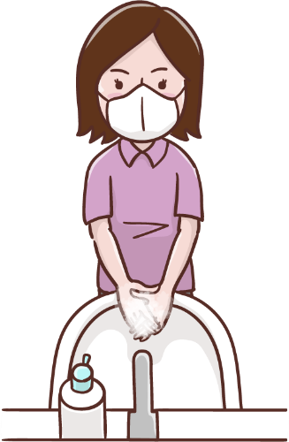
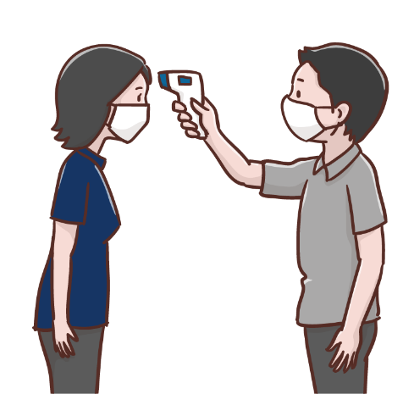
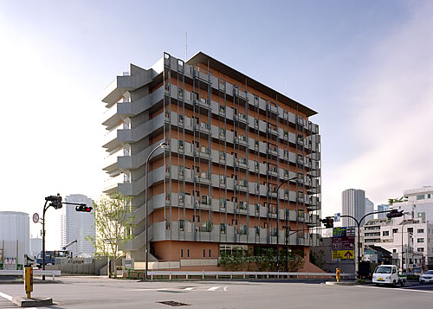
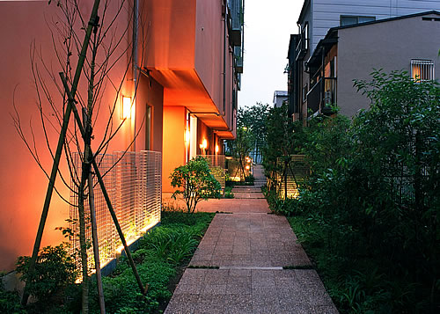
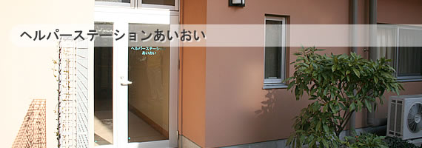
中央区佃高齢者介護福祉サービス株式会社 相生の里
理念
利用者様主体のサービスを個々の提供し、基本的に自由な生活を「気づき」と
「見守り」の介護のもと楽しんでもらい、抑制抑止のない介護を提供いたします。
魅力
平成17年10月1日より、認知症高齢者グループホーム等複合施設「相生の里」として誕生いたしました。 中央区のPFI事業（※）として介護を必要とする高齢者のためのケアハウスやグループホームをはじめ、デイサービス、ケアプラザ、ヘルパーステーション、 定期巡回ステーション、居宅介護事業所など、介護に関するさまざまなニーズに対応する、最新設備を備えた複合施設です。 PFI事業とは 「民間資金等の活用による公共施設等の促進に関する法律（PFI法）」に基づいて実施する事業のことです。
研修制度
1.入社時研修 2.事業所内研修
3.介護技術スキルアップ研修等あり
ある日のヘルパーさんの一日の流れ
８:１０ 事業所へ出勤 手洗いうがいをして ロッカールームでユニホームへ着替え
８:２０ 体温測定・体調確認・Web打刻
本日の稼働表確認（当日キャンセルなど連絡が入ることがある最終チェック）
基本的な申し送りはWebで共有されているが特別な内容が無いか確認
８:３０（電動）自転車稼働出発
稼働表に合わせて業務を遂行
空き時間は帰所し事業所内で報告や事務業務を実施
（お昼休憩・移動以外は業務として訪問介護以外の業務もある）
お昼1時間休憩
※稼働表を確認し空いている時間で１時間休憩をとる
※施設内の休憩室にて休憩（外で休憩も可）
※館内は全館禁煙の為喫煙者は区の喫煙所へ
※午後一体調確認・検温
お昼休憩後も稼働表に合わせて業務を遂行
１７:２０ 本日の業務内容の振り返りと明日の稼働表確認
※重要事項・留意事項などがある場合は管理者・S責へ報告
１７:３０ Weｂ打刻・着替え・帰宅
施設外観
施設外観（西側夜景）
ヘルパーステーションあいおい入口

